Slide 1
Математика
2 клас
Урок 7
Розділ 1. Повторення вивченого матеріалу
Лічба в межах 100.
Розв’язування і порівняння задач

Slide 2
Налаштуйся на роботу за уявним компасом
Позитивні емоції
При виконанні завдань на уроці у тебе виникають різні емоції. Уяви, що в тебе є твій внутрішній компас. Його стрілка показує на результати роботи.
У кожного вони свої.
Вибери, що ти очікуєш від уроку.
Успішна робота
Цікаві знання
Нові вміння

Slide 3
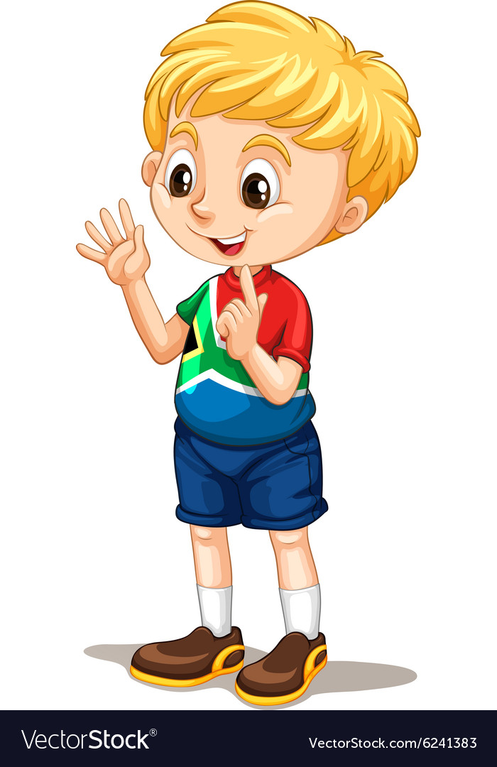
Лічба в межах 100
Полічи…
від 58 до 73
від 45 до 54
від 82 до 90
Назви попереднє та наступне число до продемонстрованого
65
66
67
42
43
44
38
39
40
78
79
80
80
81
82
53
54
55

Slide 4
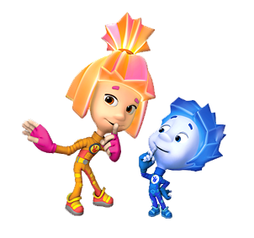
Запиши числа, в яких …
4д 3од
8д 5од
4д 1од
3д 4од
5д 8од
6д 9од
8д 1од
40
3
43 = __+ _
5
85 = __+ _
80
Розклади числа на розрядні доданки.
30
4
34 = __+ _
50
8
58 = __+ _
Серед записаних чисел назви числа, що мають:
- 8 одиниці; 4 одиниць; 5 одиниці;
- 8 десятка; 4 десятків; 5 десятки.

Slide 5
Рухлива вправа

Slide 6
Прочитай задачі та розглянь до них схеми
Чим вони схожі та відмінні? Розв’яжи їх.
1) На вітрині лежить 30 пиріжків з маком і 20 з яблуками. Скільки всього пиріжків з яблуками та з маком лежить на вітрині?
2) На вітрині лежить 50 пиріжків. Із них 30 пиріжків — з маком, а решта — з яблуками. Скільки пиріжків з яблуками лежить на вітрині?
Задачі взаємообернені
30 п.
20 п.
30 п.
п.
50 п.
п.
30 + 20 =
50 (п.)
50 – 30 =
20 (п.)
Підручник.
Сторінка
11

Slide 7
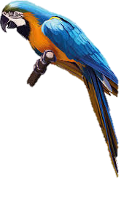
Прочитай задачу. Визнач яка схема для неї підходить.
У двох клітках жило 8 папужок. У першій клітці жило 5 папужок, а решта — у другій. Скільки папужок жило в другій клітці?
І кл. -
І кл. -
?
п.
п.
І кл. -
?
п.
п.
ІІ кл. -
ІІ кл. -
?
ІІ кл. -
п.
п.
Задача на
знаходження суми
Задача на
знаходження доданка
Задачі взаємообернені
Підручник.
Сторінка
11

Slide 8
Розв’яжи задачу 51
В Іллі є 17 зошитів. Із них 10 зошитів — у клітинку, а решта — у лінію. Скільки зошитів у лінійку є в Іллі?
К – 10 з.
17 з.
Л – ? з.
Задача на
знаходження доданка
(з.)
Відповідь: 7 зошитів у лінію.
Підручник.
Сторінка
11

Slide 9
Робота у зошиті в клітинку

Slide 10
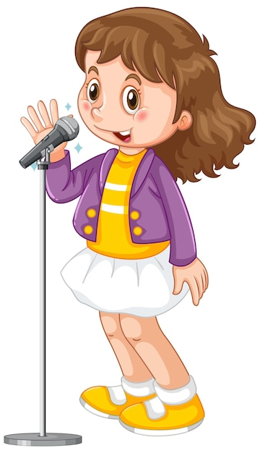
Рефлексія. Вправа «Мікрофон»
Яке завдання на уроці було найлегшим? Найважчим?
На якому місці в двоцифровому числі стоять одиниці, десятки?
Якою дією розв’язуємо задачі на знаходження суми, знаходження доданка?

Slide 11
Рефлексія за уявним компасом
Позитивні емоції
Подивись на компас з результатами роботи на уроці. У кожного вони свої.
Які твої відчуття в кінці уроку?
Успішна робота
Цікаві знання
Нові вміння

